Slide 1
Отчет по «Детскому календарю»
за декабрь месяц
детей дошкольного возраста 5-6 лет
группы № 12

Slide 2
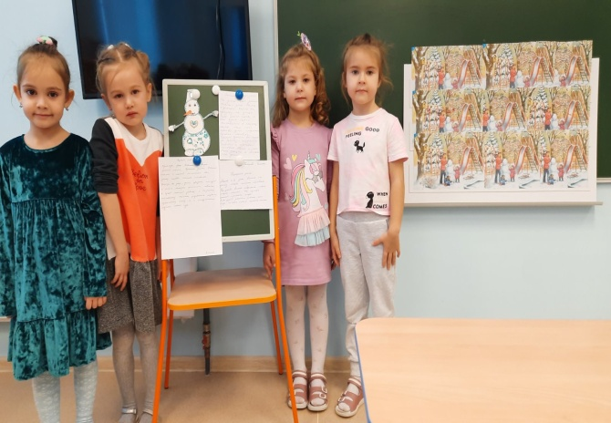
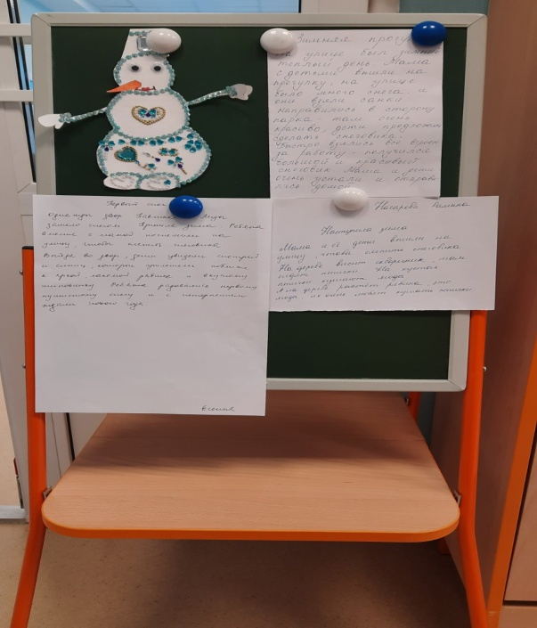
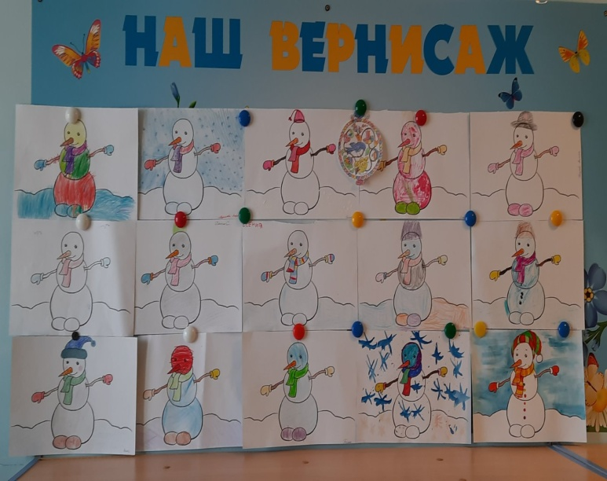
1 декабря
1 декабря дети рассмотрев сюжетную картину, составили рассказ.
Составленный рассказ дети рассказали на занятии по «Развитию речи».
А так же принесли для выставки, раскрашенного снеговика.

Slide 3
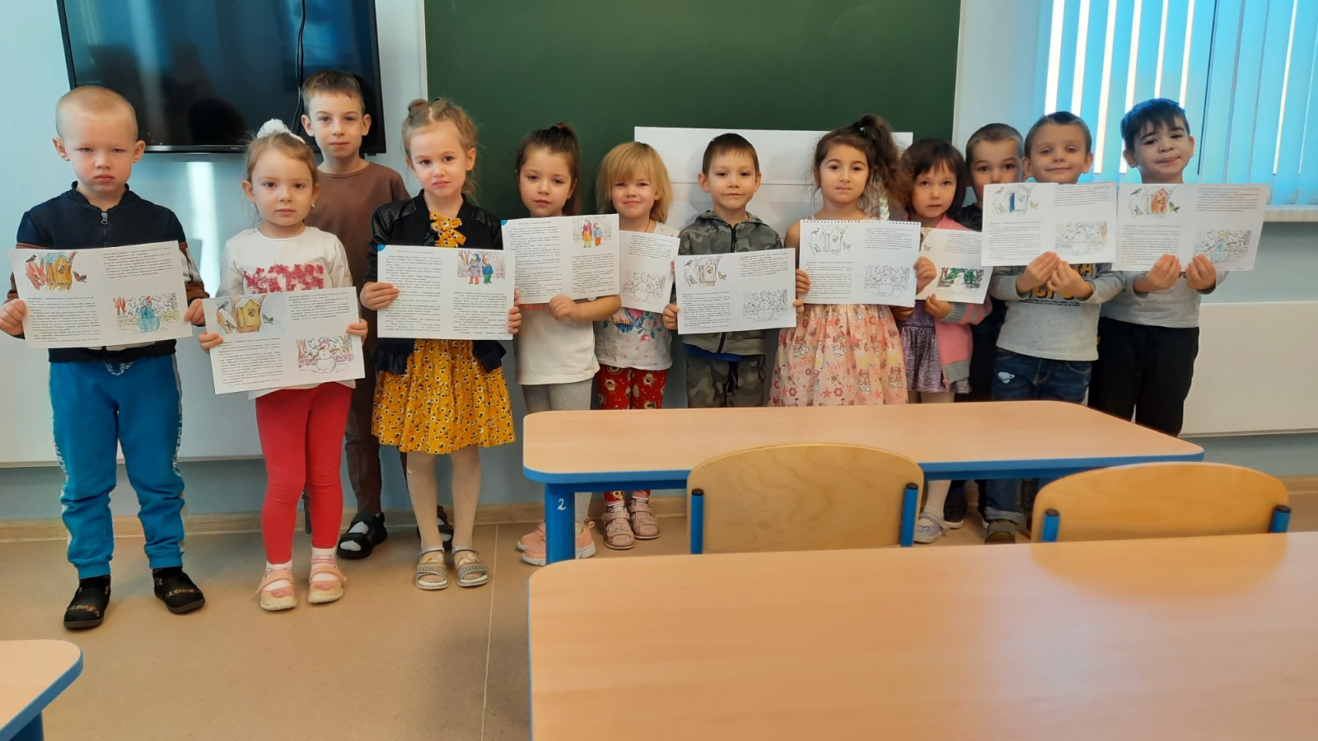
2 декабря
2 декабря ребенку дома было прочитан рассказ «Прогулка с мамой в
декабре». На занятии по «Развитию речи» дети пересказывали данный
рассказ.

Slide 4
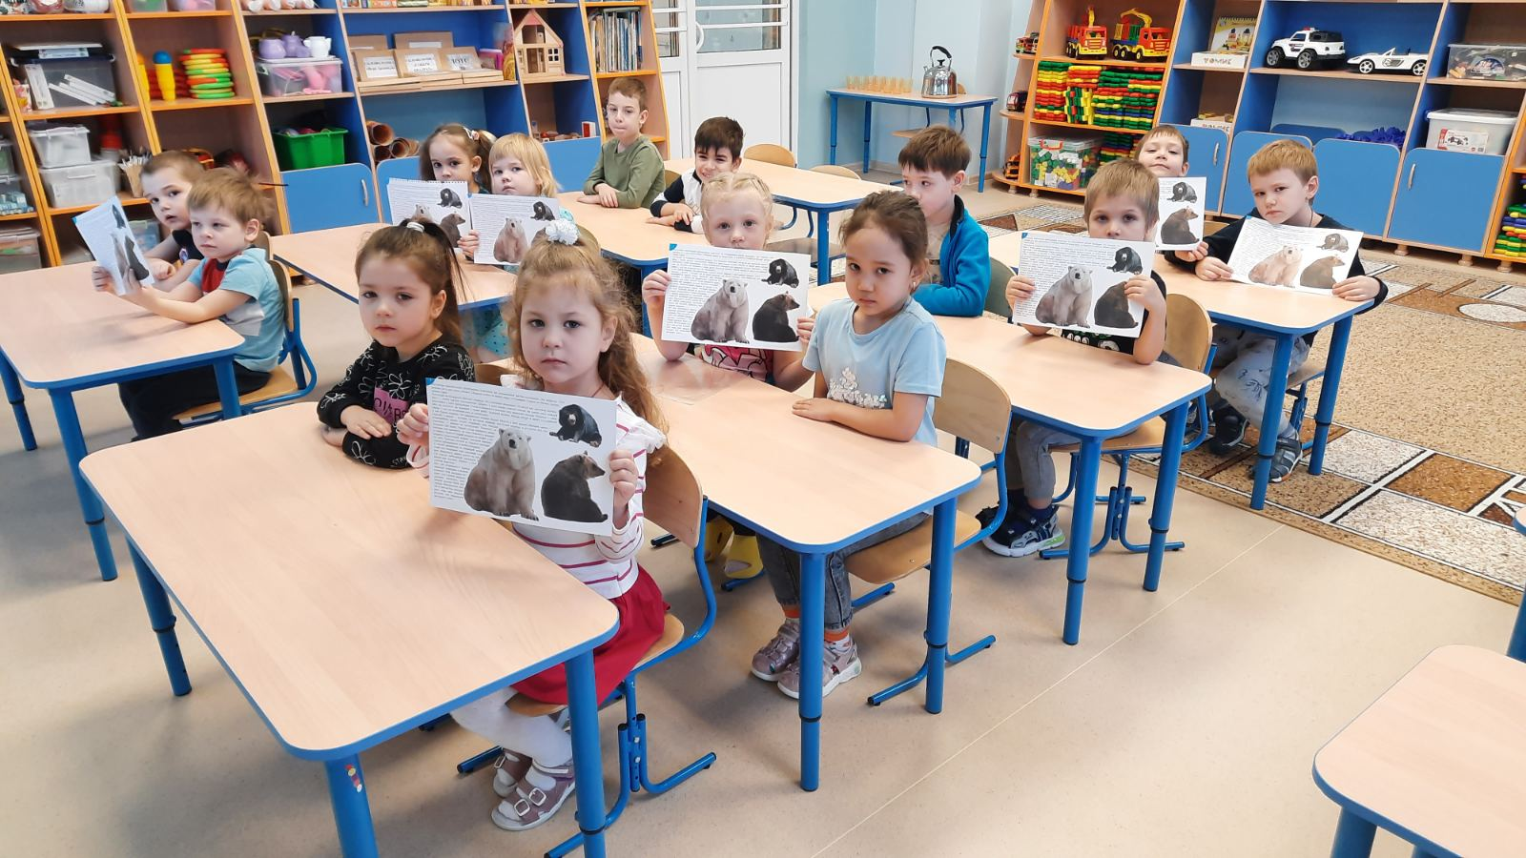
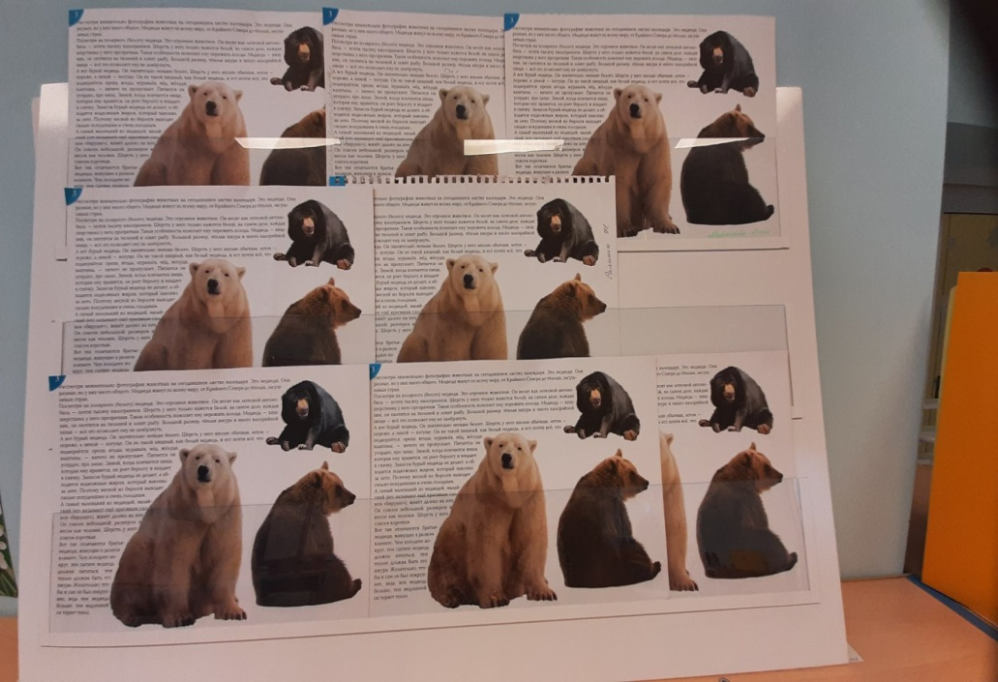
3 декабря
В группе была проведена познавательная беседа о медведях. Поговорили с
детьми, какие бывают медведи, чем отличаются друг от друга, чем питаются,
какие повадки у этих животных.

Slide 5
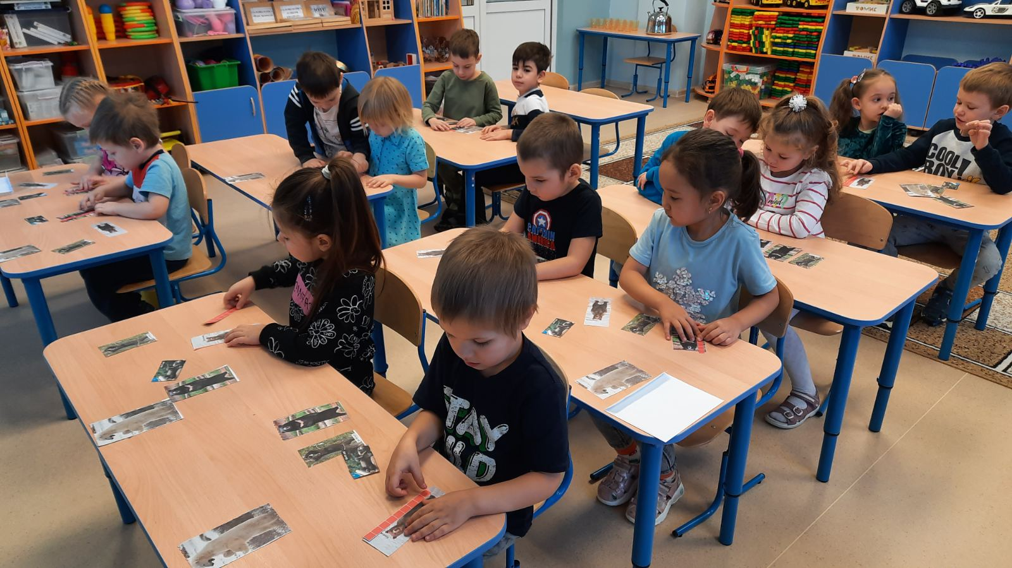
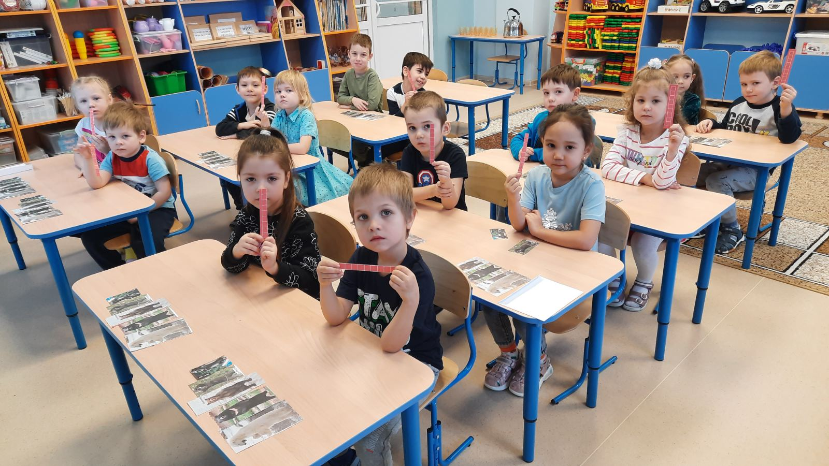
4 декабря
Изготовленной дома линейкой дети измеряли рост медведей. Вырезанная линейка
послужит дидактическим пособием для дальнейших занятий по ФЭМП.

Slide 6
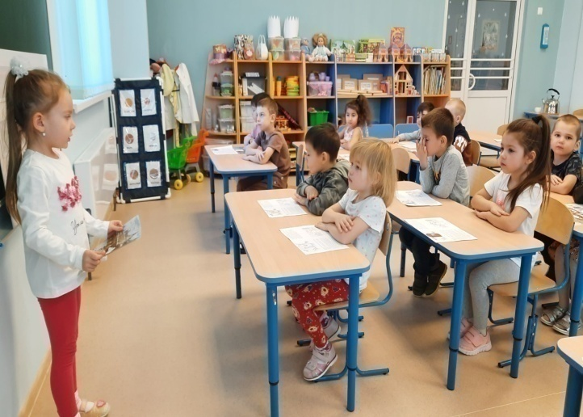
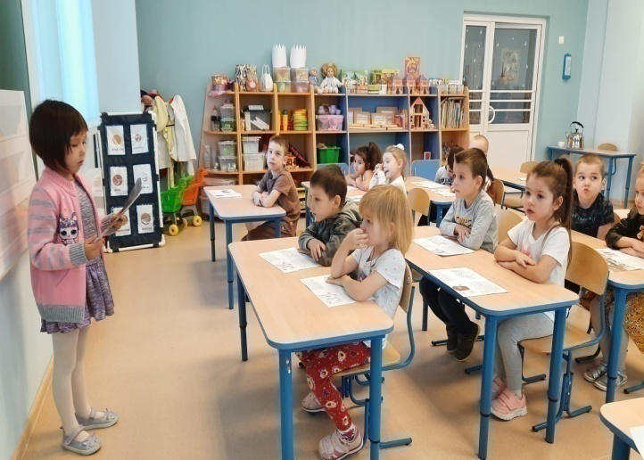
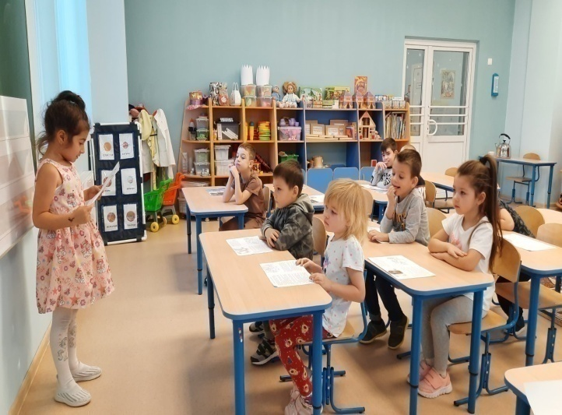
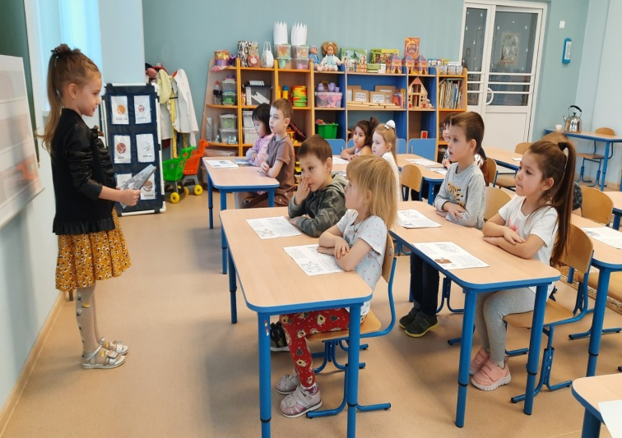
5 декабря
Выученное дома на выбор стихотворение дети рассказывали на занятии по
«Развитию речи» 9 декабря.

Slide 7
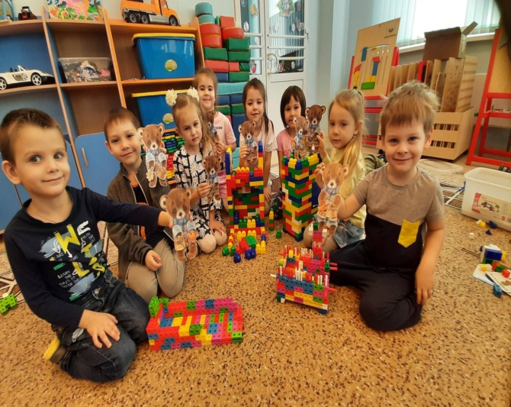
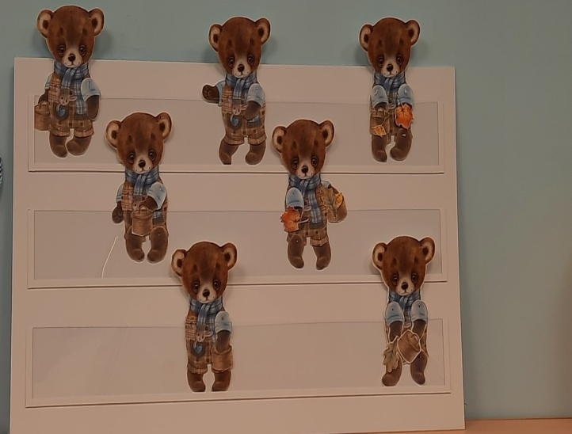
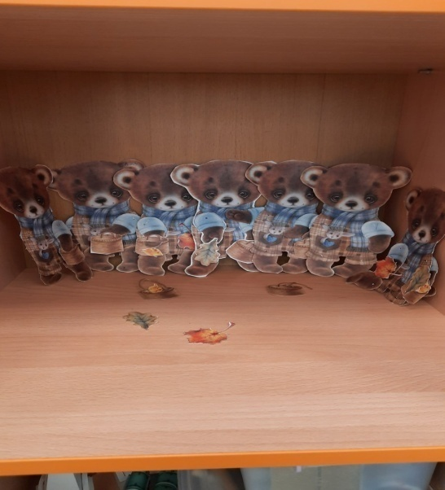
6 декабря
Изготовленную игрушку дети принесли в группу для совместной игровой
деятельности детей.

Slide 8
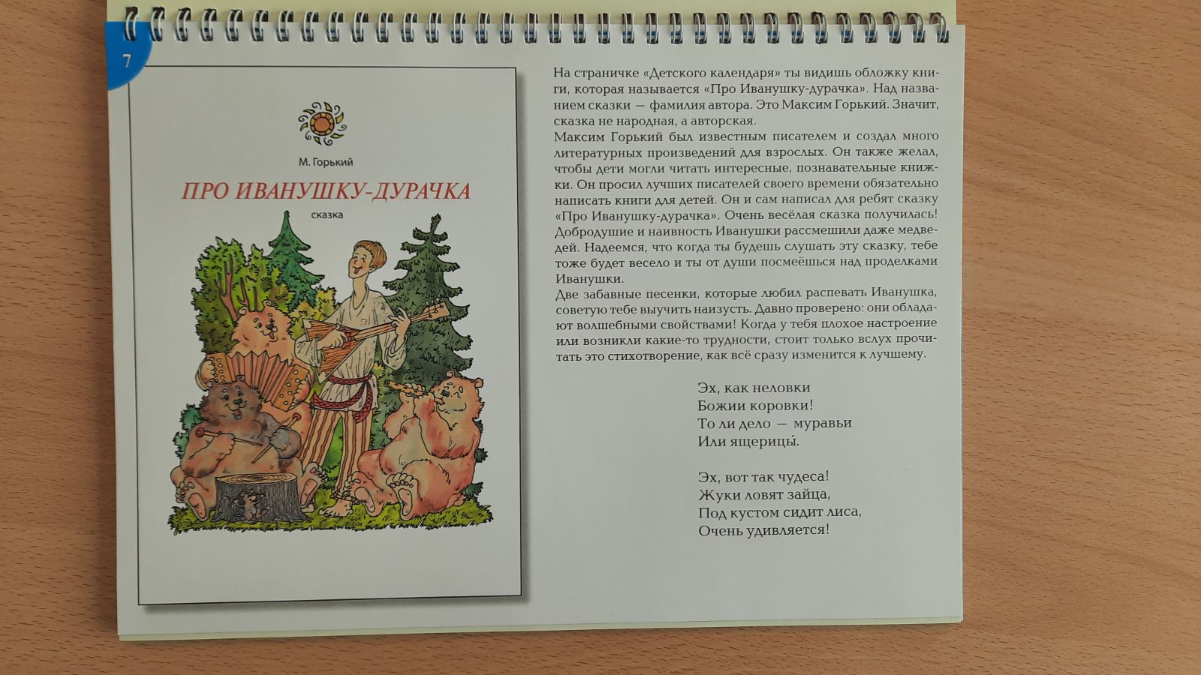
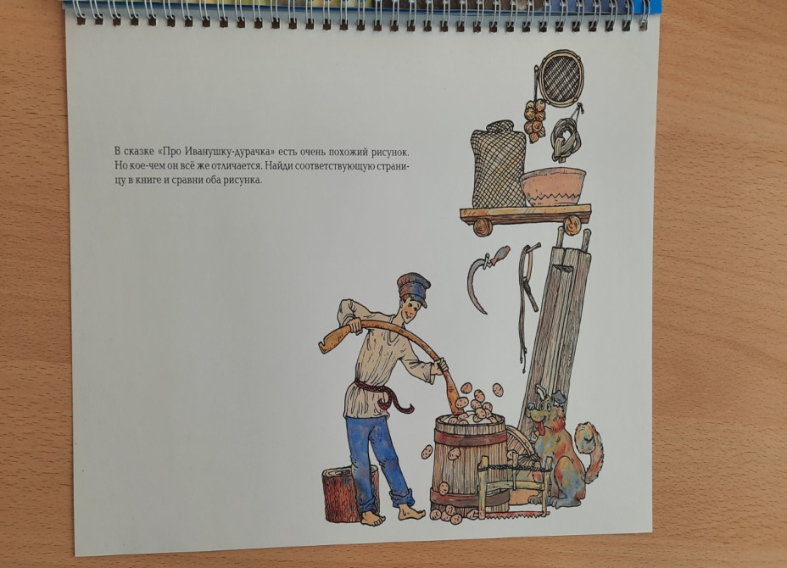
7 декабря
Произведение Максима Горького «Про Иванушку - дурачка» было прочитано
в группе. Затем дети отвечали на поставленные вопросы.

Slide 9
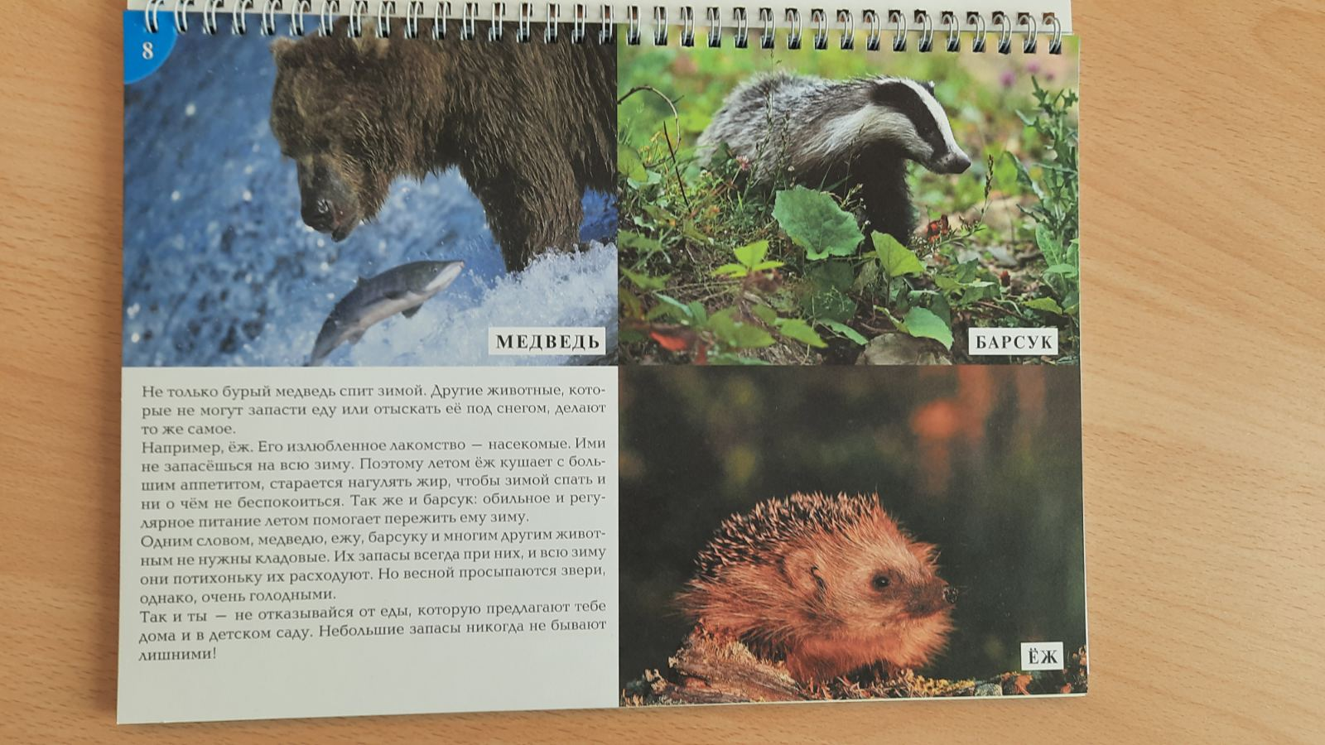
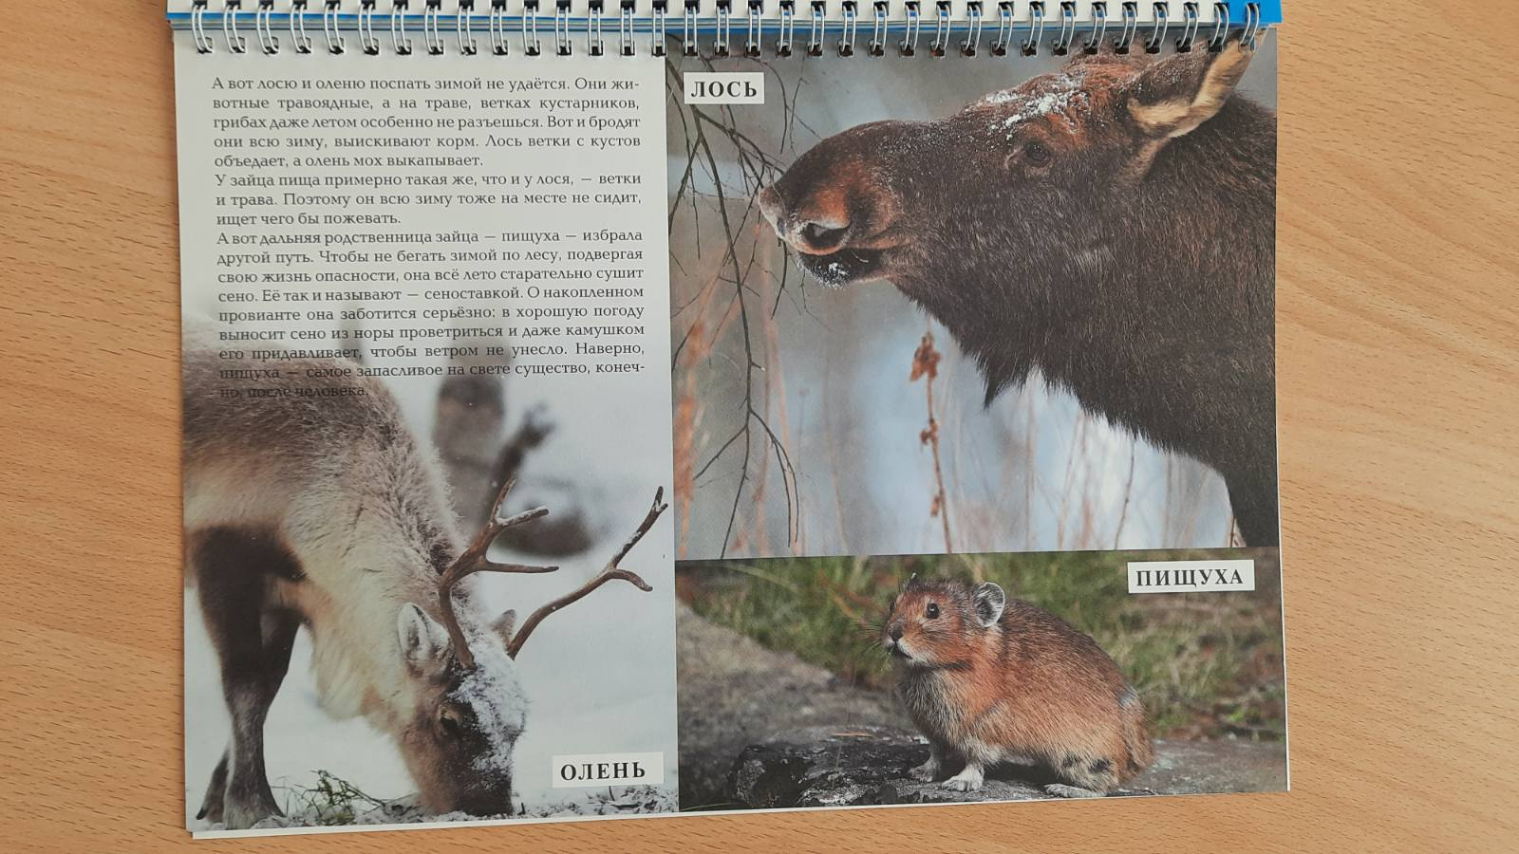
8 декабря
В группе была проведена познавательная беседа о животных, которые уходят в
зимнюю спячку: медведь, ёж, барсук.

Slide 10
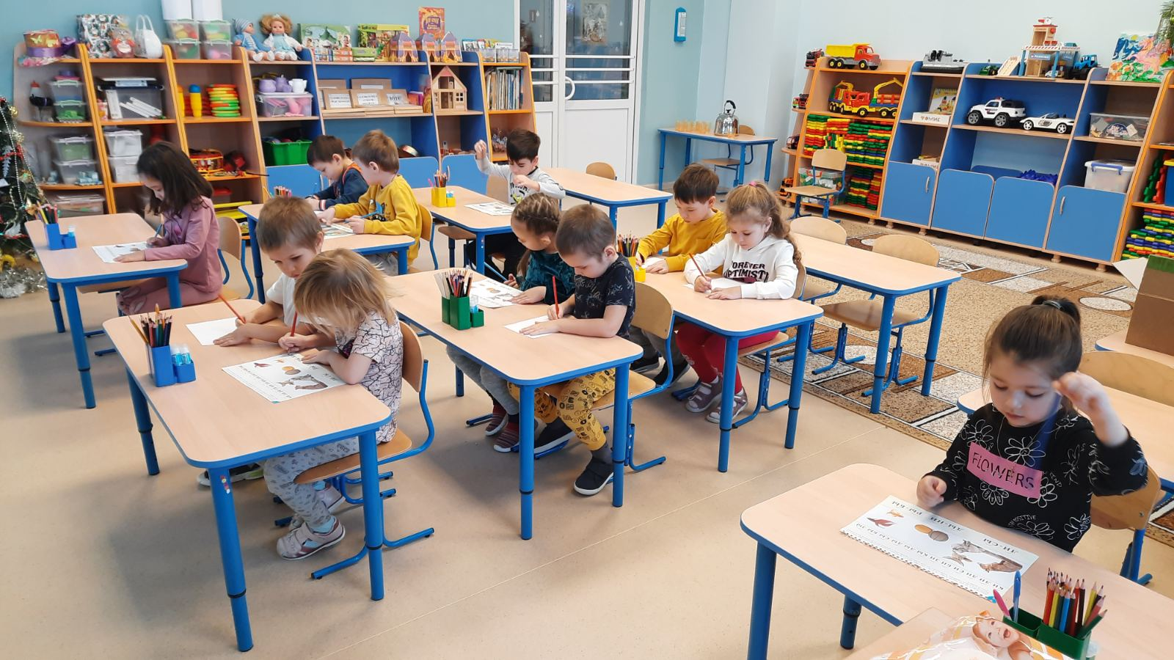
9 декабря
Дети искали в слогах знакомые буквы, обводили их и произносили звуки,
которые они обозначают.

Slide 11
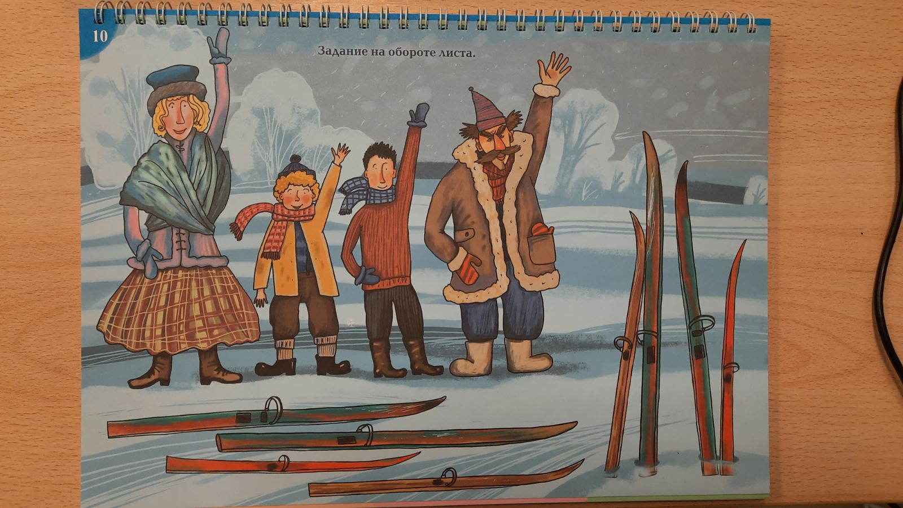
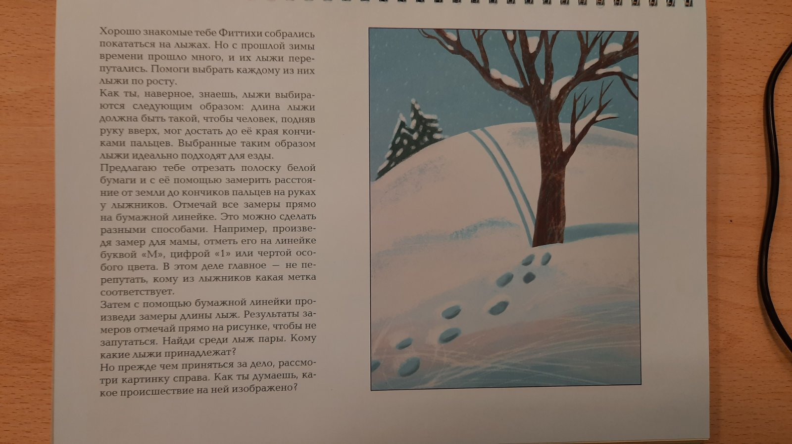
10 декабря
Подумав и рассмотрев дома картинку, дети в группе рассказывали по
ней, какое происшествие на ней изображено.

Slide 12
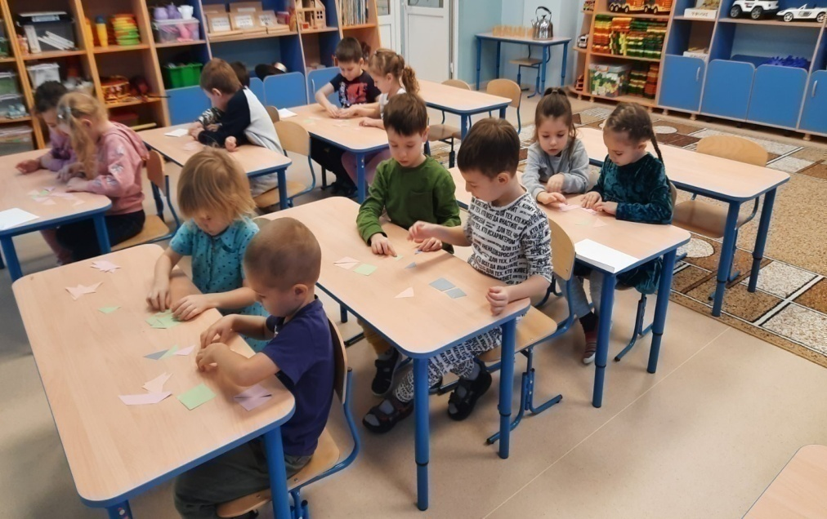
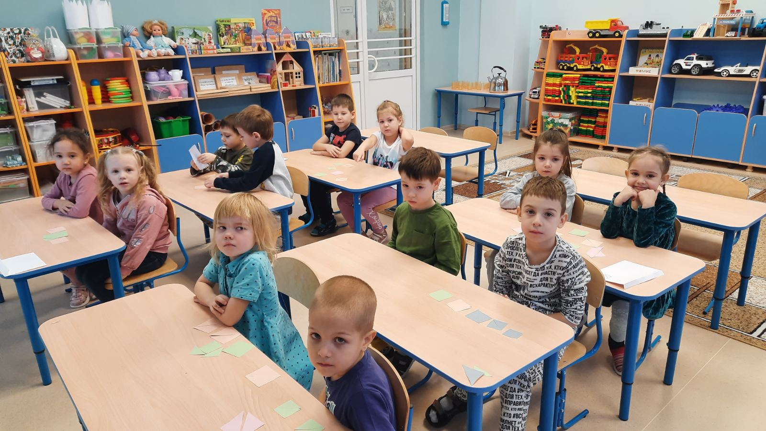
11 декабря
Дети принесли в группу вырезанную головоломку «Собери квадрат» для
совместной игровой деятельности.

Slide 13
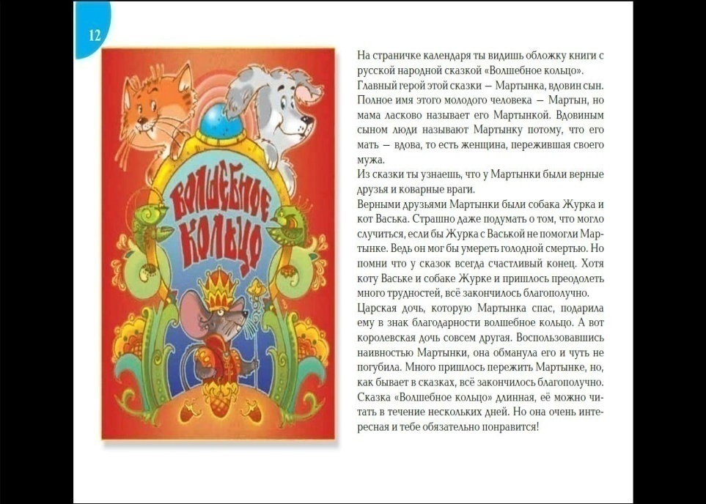
12 декабря
Русская народная сказка «Волшебное кольцо» была прочитана в группе. Затем
дети отвечали на поставленные вопросы.

Slide 14
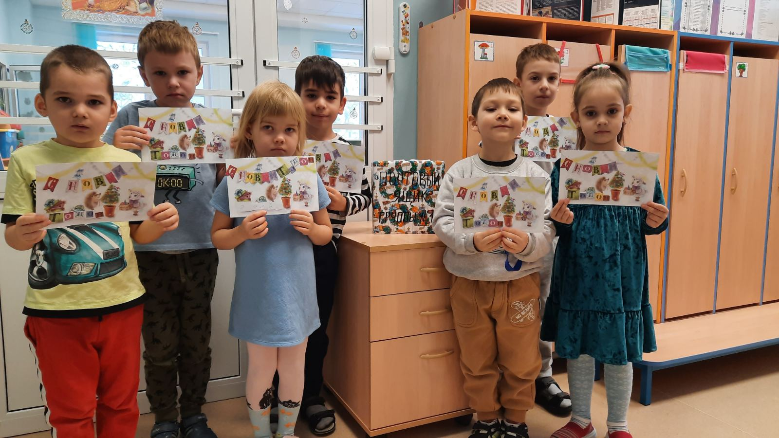
13 декабря
Дети дома изготовили открытки. Подписанные открытки дети принесли и
опустили в почтовый ящик, который находился в раздевалке группы № 12.
Открытки были переданы, указанным адресатам в группе.

Slide 15
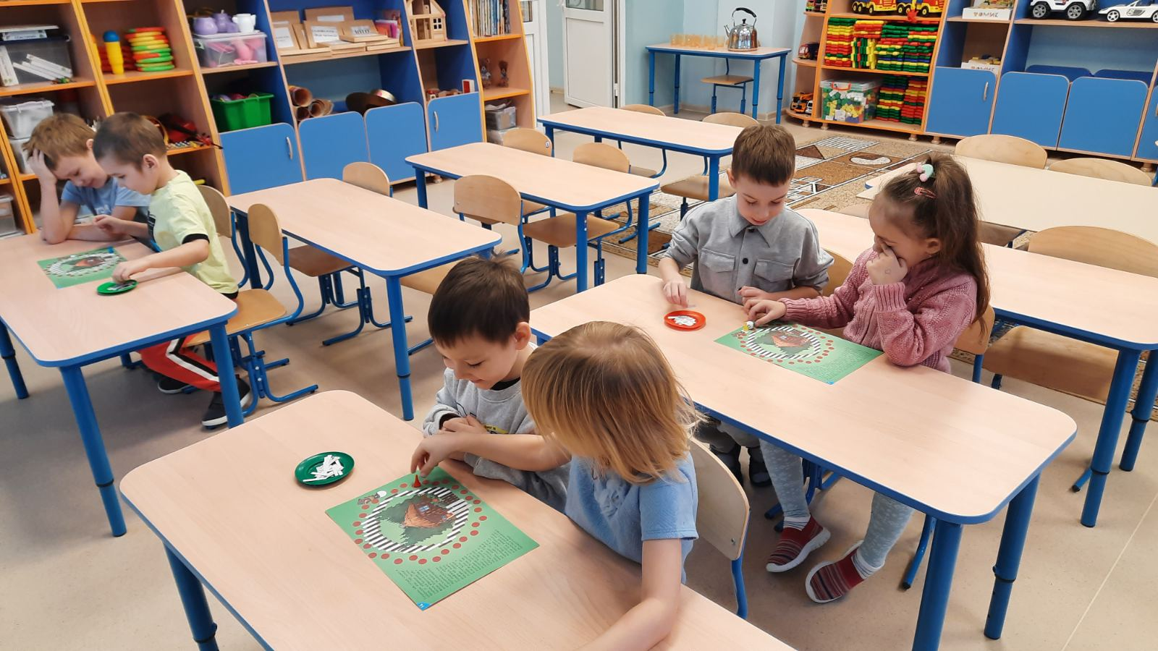
14 декабря
Дети изготовили дома и принесли в группу для совместной игровой
деятельности дидактическую игру.

Slide 16
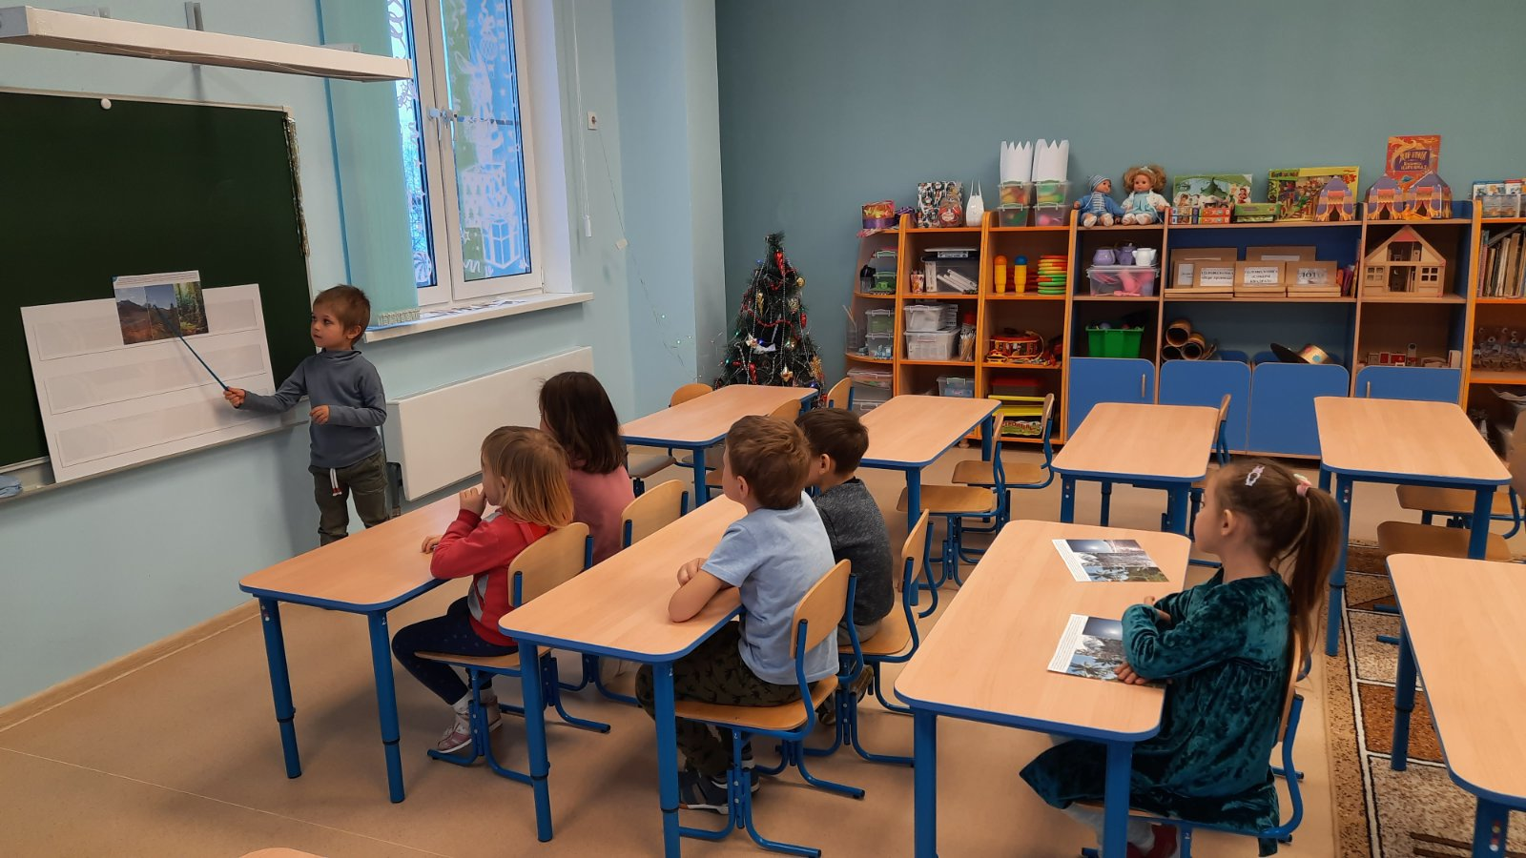
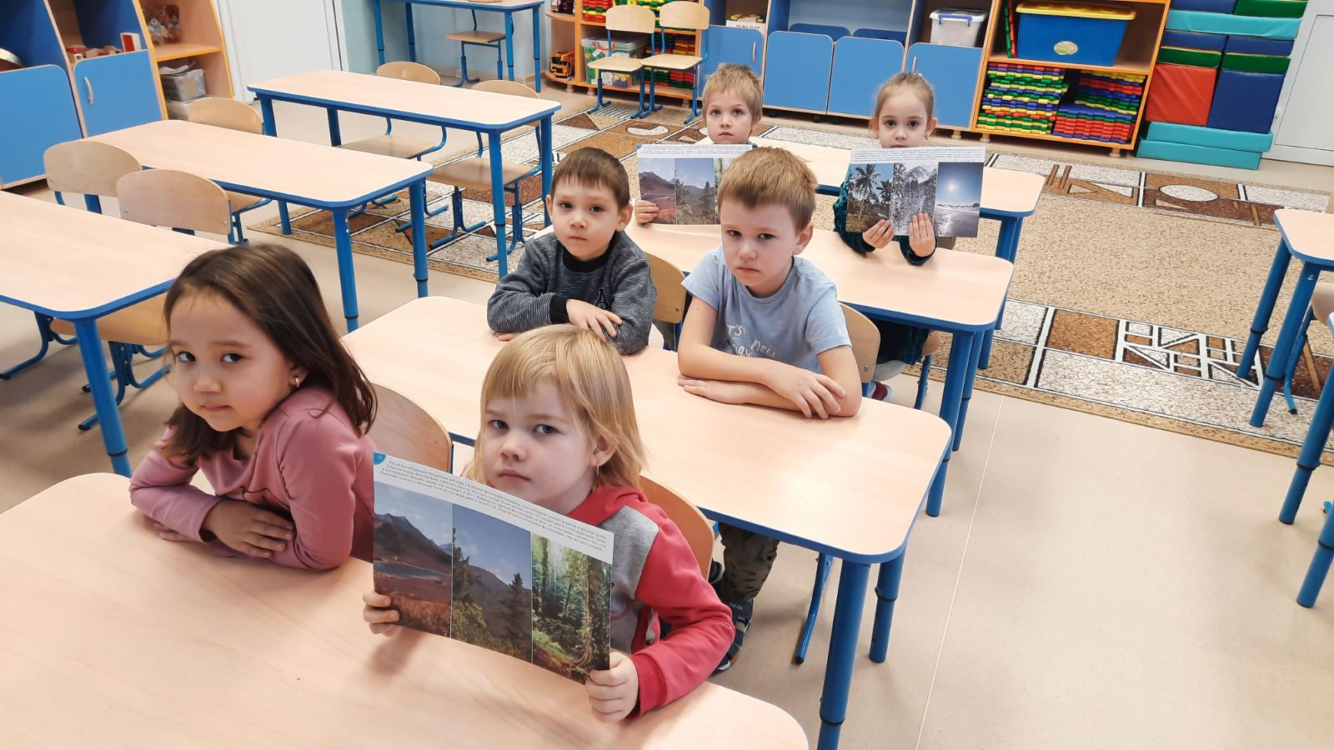
15 декабря
Рассмотрев дома фотографии с разными пейзажами, сравнив их
рассуждали вместе на занятии по «Познавательному развитию , где больше
светит солнце, где более зеленые деревья и кустарники..

Slide 17
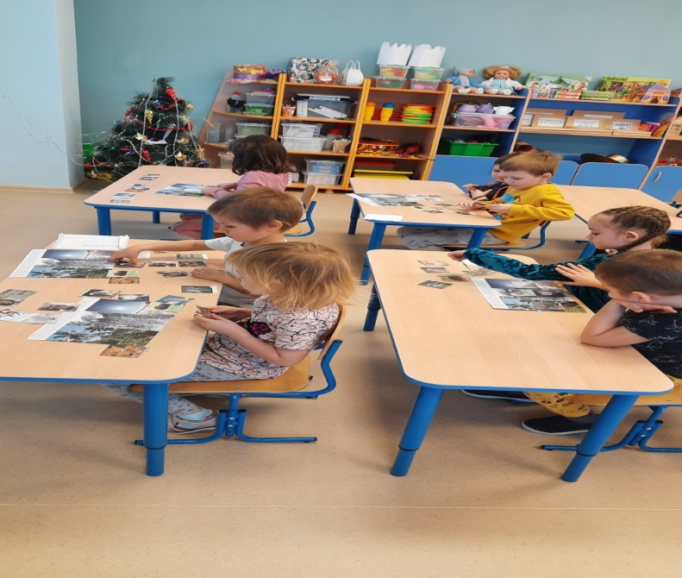
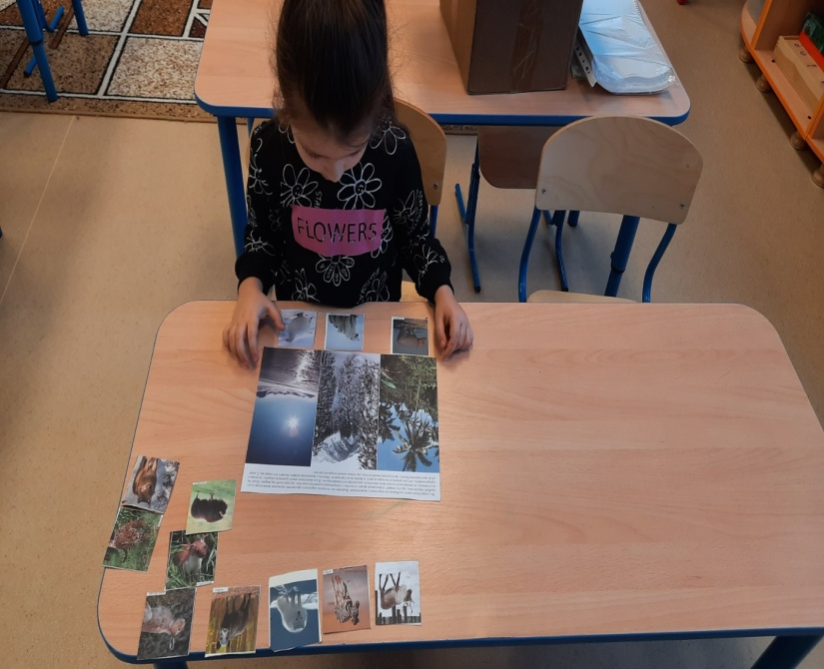
16 декабря
Дети принесли в группу вырезанные карточки животных и определяли, где кто живет, опираясь на фотографии пейзажей со страницы календаря за15 декабря.

Slide 18
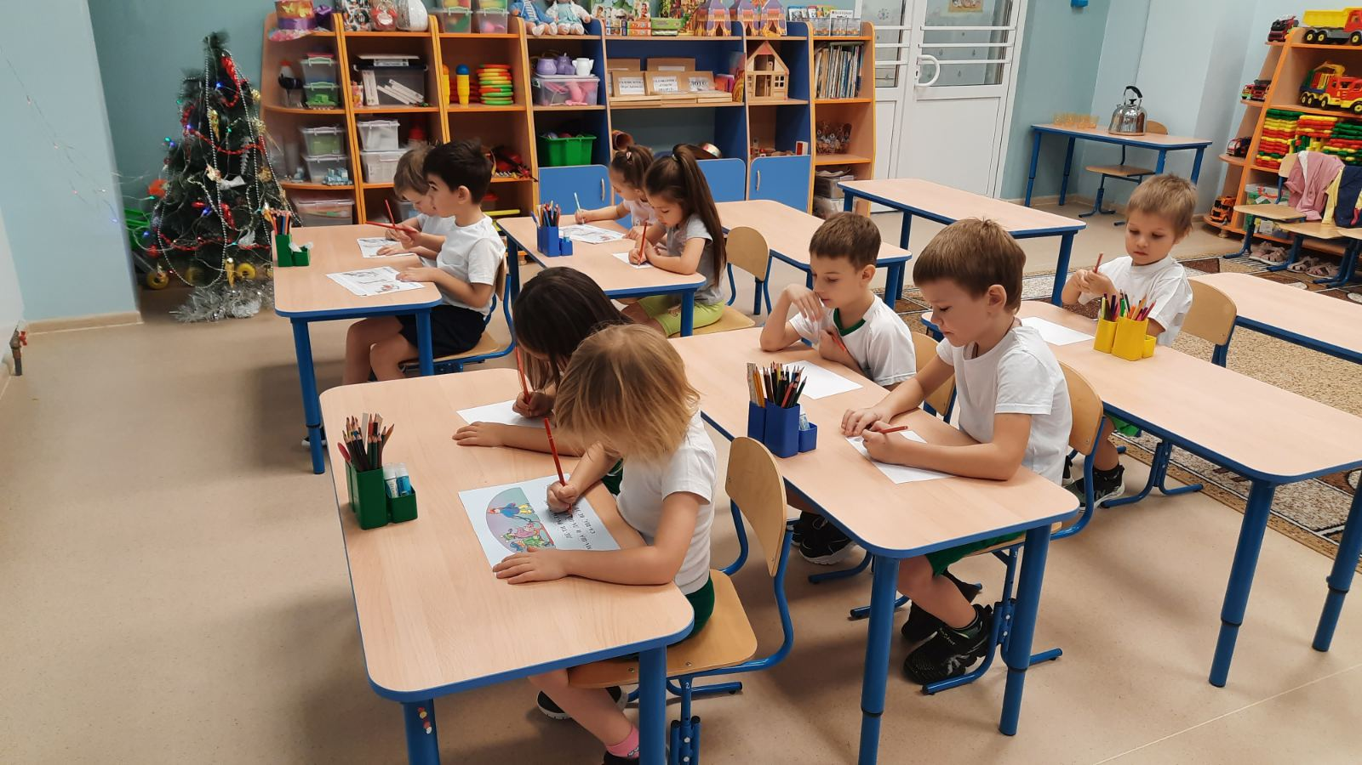
17 декабря
Дети искали в слогах знакомые буквы, обводили их и произносили звуки,
которые они обозначают.

Slide 19
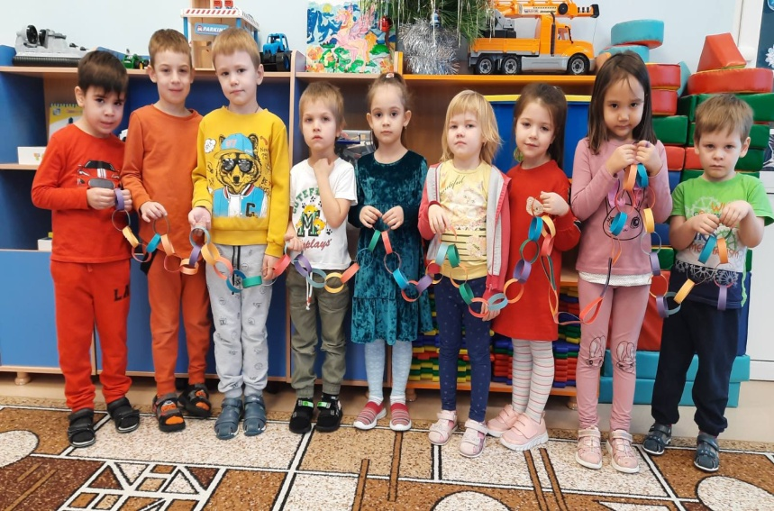
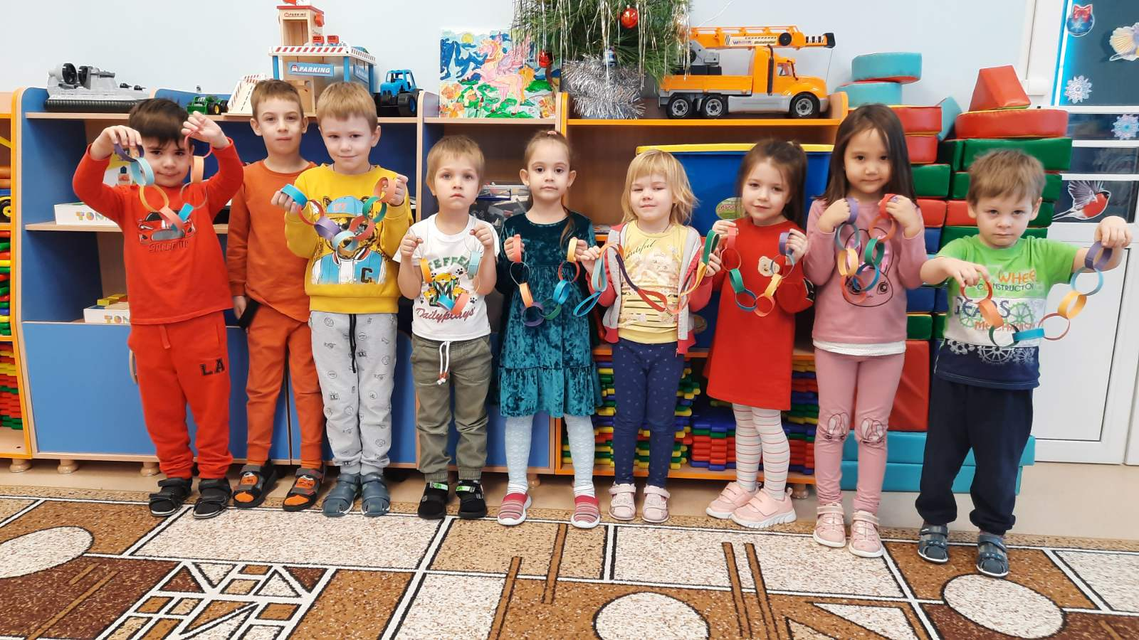
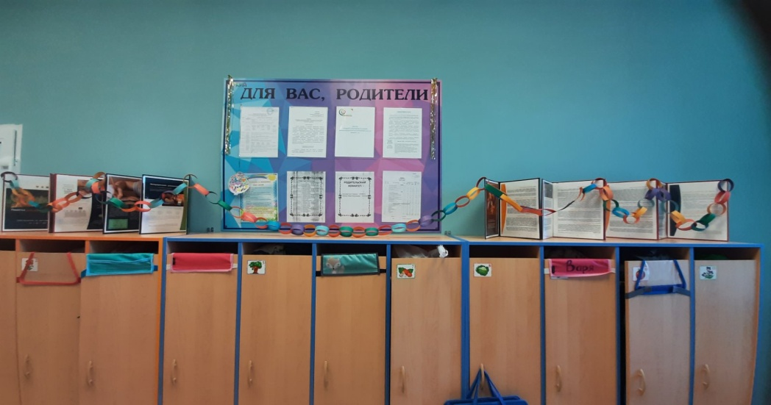
18 декабря
Дети изготовили цветную гирлянду для украшения группы к Новому году.

Slide 20
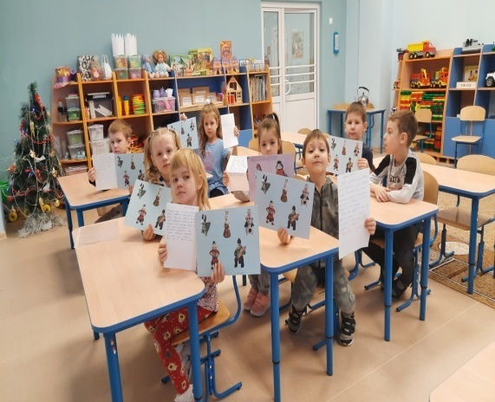
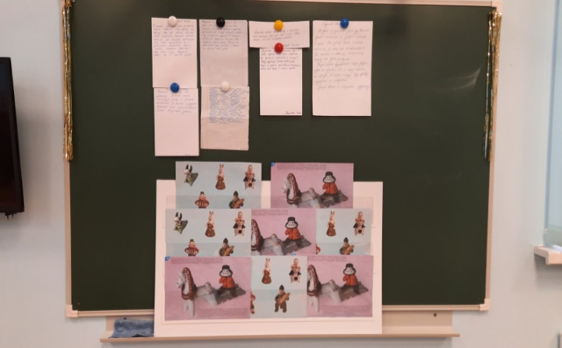
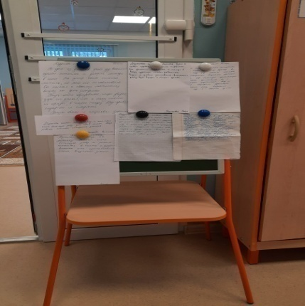
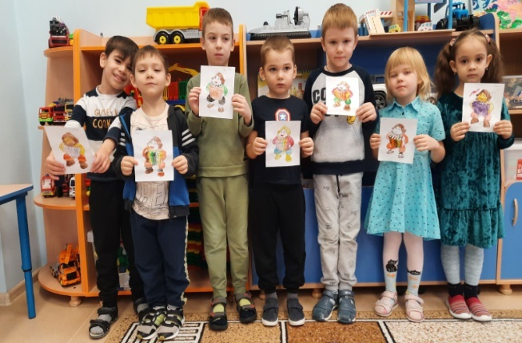
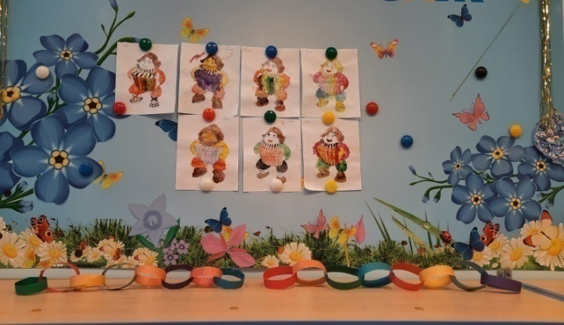
19 декабря
Дети дома составили рассказ о каргопольской глиняной игрушке. Данный
рассказ дети рассказывали на занятии по «Развитию речи». А на занятии по
ИЗО, дети вместе с педагогом раскрашивали изображение каргопольской
игрушки.

Slide 21
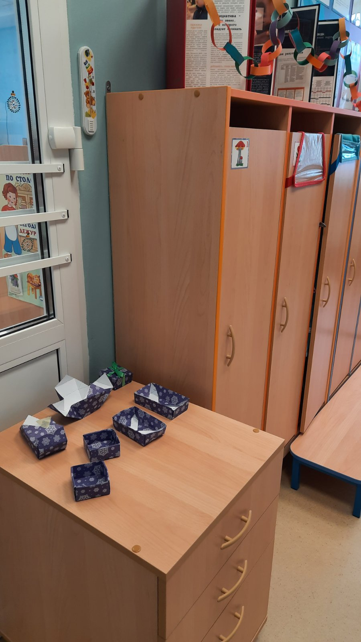
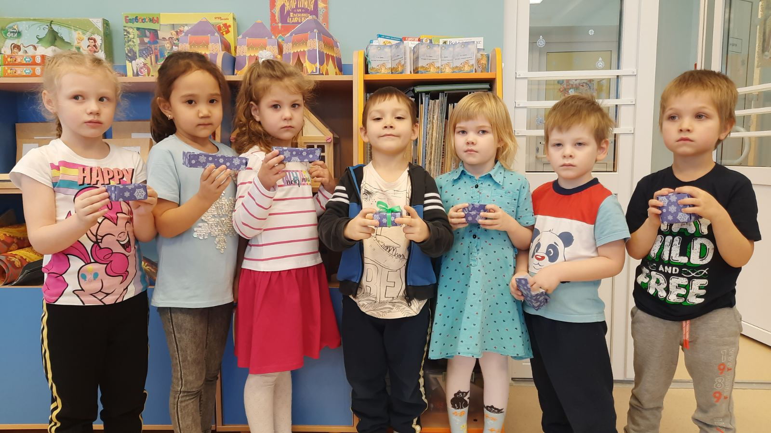
20 декабря
Дети изготовили и принесли в группу коробочку из бумаги для совместной игровой деятельности.

Slide 22
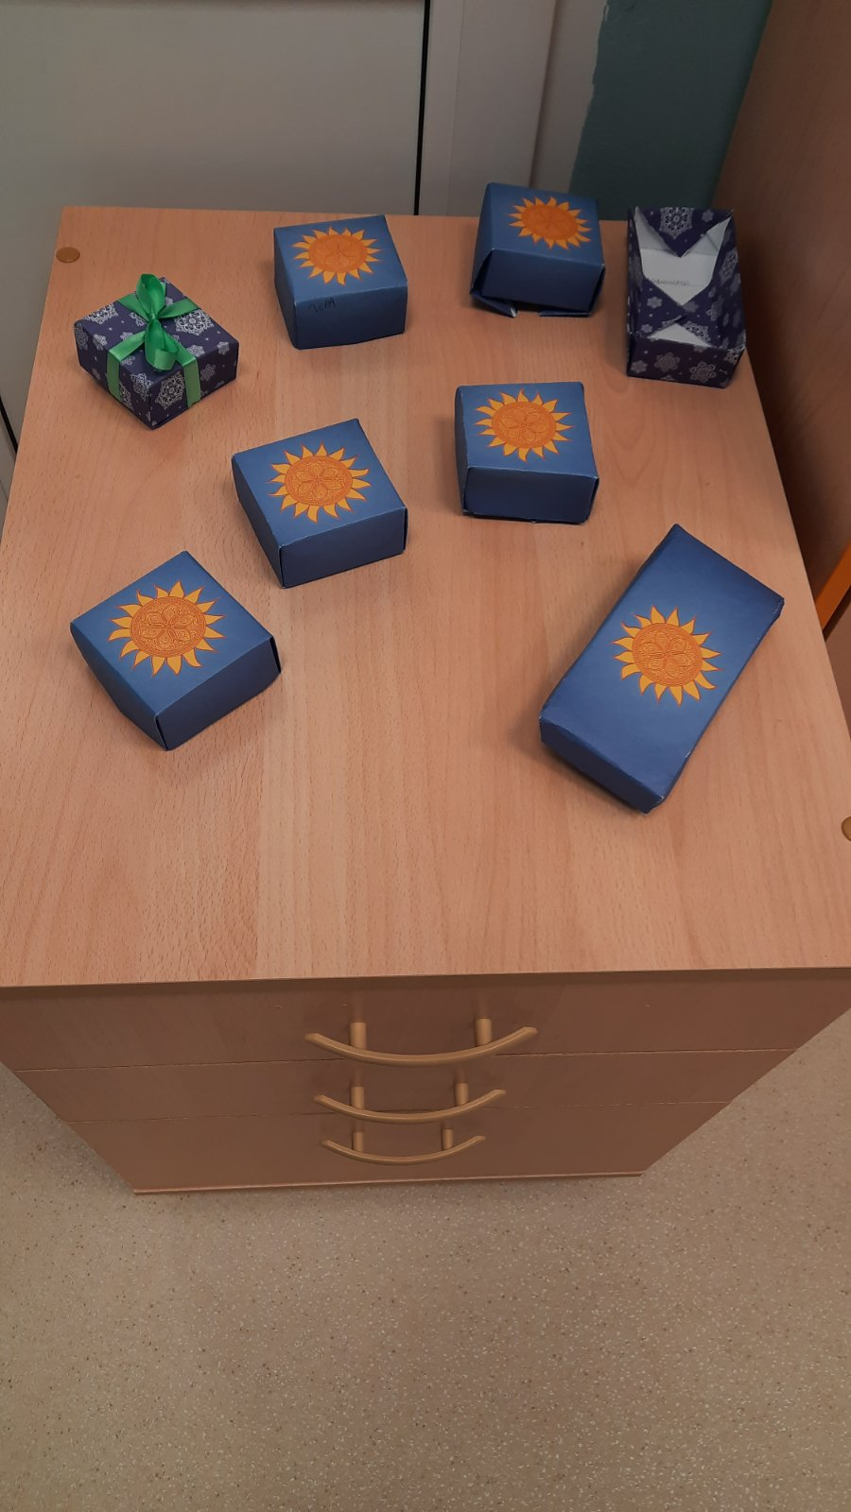
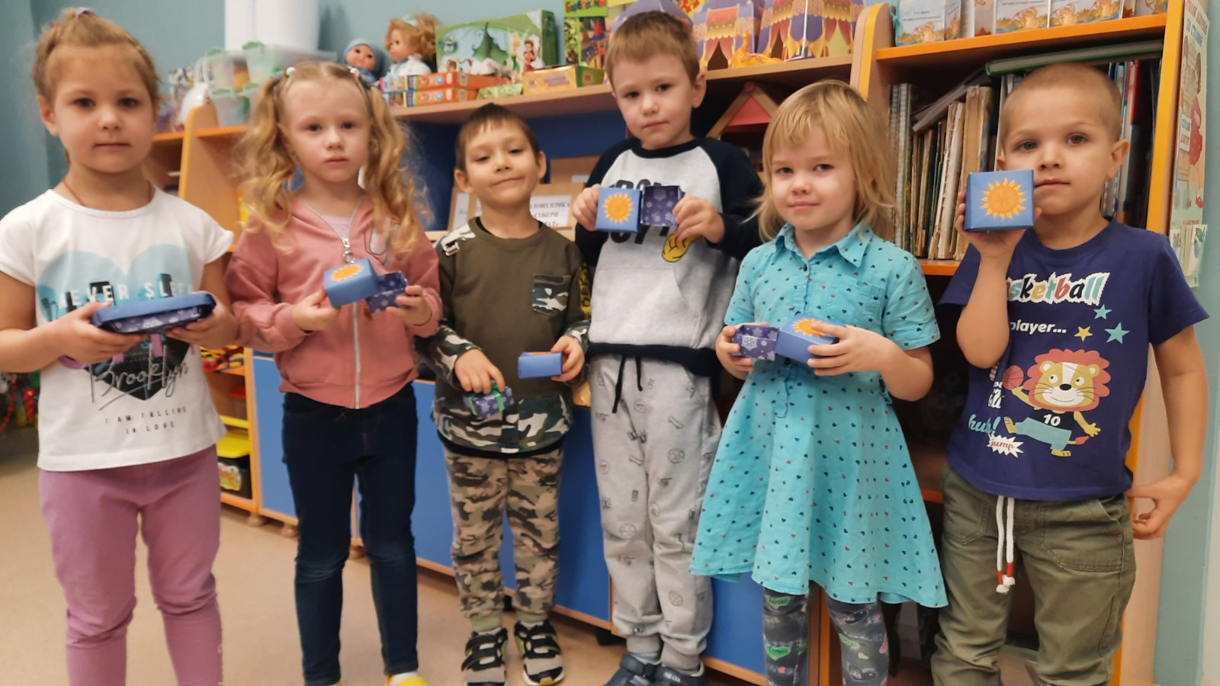
21 декабря
Дети принесли в группу изготовленную крышку для коробочки из бумаги
по той же схеме, что и коробочку.

Slide 23
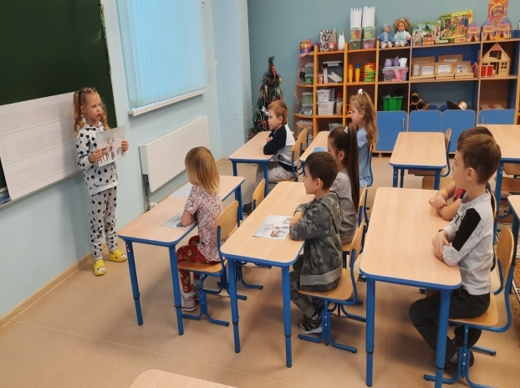
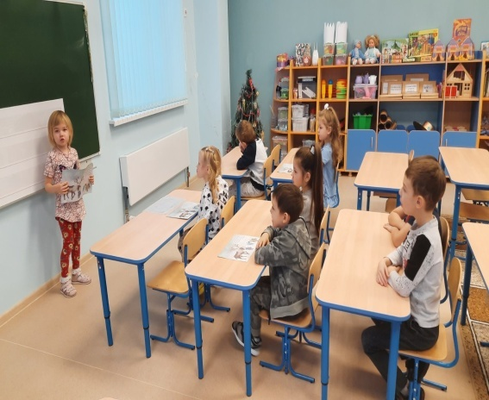
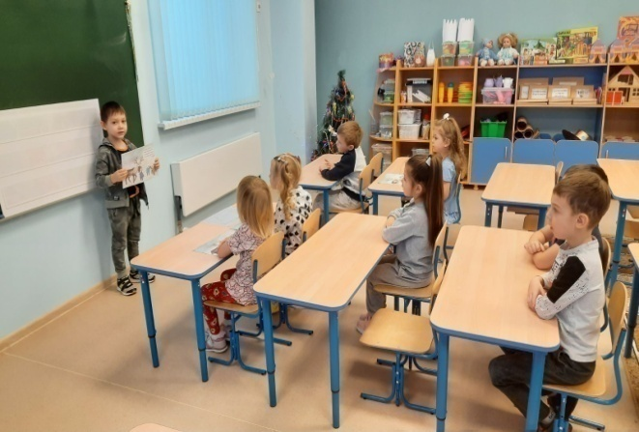
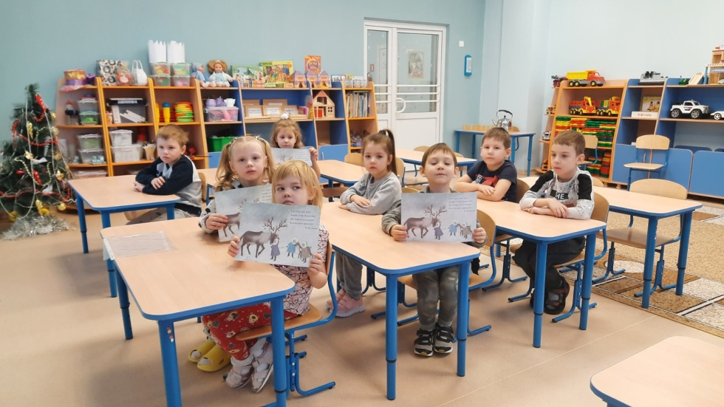
22 декабря
Выученное дома стихотворение дети рассказывали на занятии по
«Развитию речи».

Slide 24
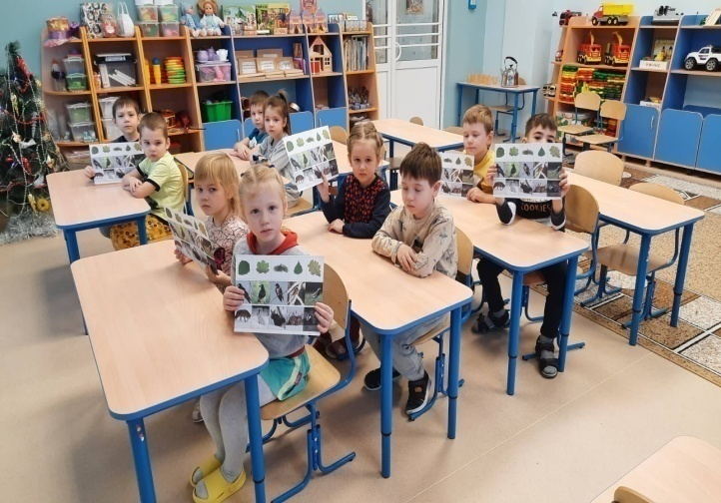
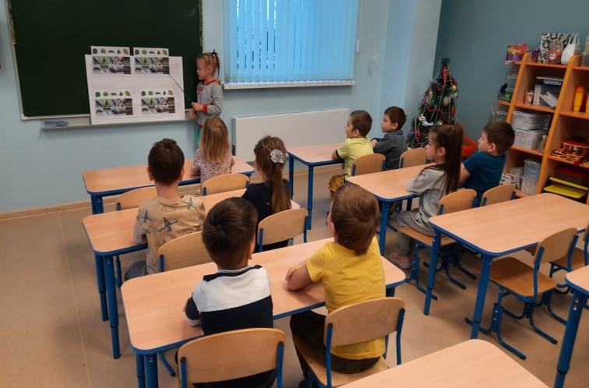
23 декабря
На занятии по «Познавательному развитию» дети определяли, какое животное или растение является лишним в каждом горизонтальном ряду и что объединяет остальных.

Slide 25
24 и 25 декабря
Дети рассмотрели и сравнили картины, нашли все отличия, раскрасили и
принесли в группу для выставки.

Slide 26
26 декабря
Дети показывали навыки завязывания узлов тремя способами с помощью
верёвки по предложенной схеме.

Slide 27
27 декабря
Изготовленную дома игрушку дети принесли в группу для совместной игровой
деятельности.

Slide 28
28 декабря
Дети изготовили дома и принесли в группу для совместной игровой
деятельности головоломку «Танграм».

Slide 29
29 декабря
Нарисованные дома орнаменты дети принесли и разместили в группе на
выставочном стенде.

Slide 30
30 декабря
Сделанной игрушкой, ребенок украсил дома новогоднюю ёлку. Изготовленное ребёнком сердечко из бумаги пополнило детскую коллекцию игрушек.

Slide 31
Спасибо за внимание!

